Slide 1



Maqashid Syariah in Financial Planning /Sakinah Finance
Ahmad Dahlan Malik.B.A.(Hons)., M.Ec., CFP, AWP

Slide 2


Slide 3
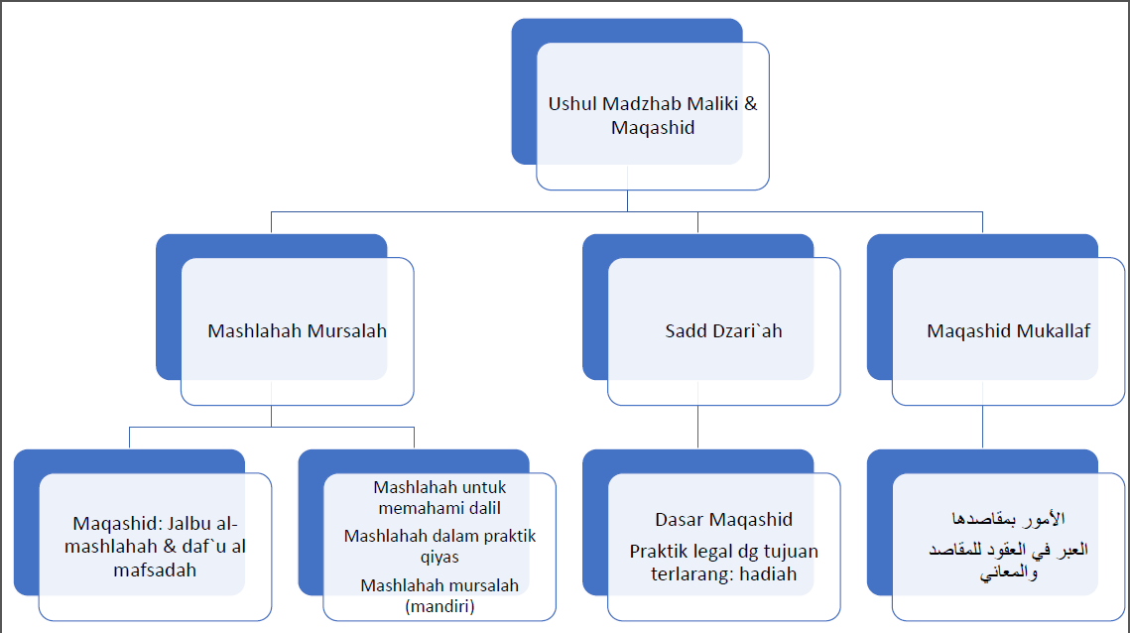
Notes:
Mursalah
1. Segala permasalahan dirujuk pada nash, akal, salafussholih
2. Muamalat bukan ibadah
3. Dhoruriyah bukan hajiyat & tahsiniyat

Slide 4
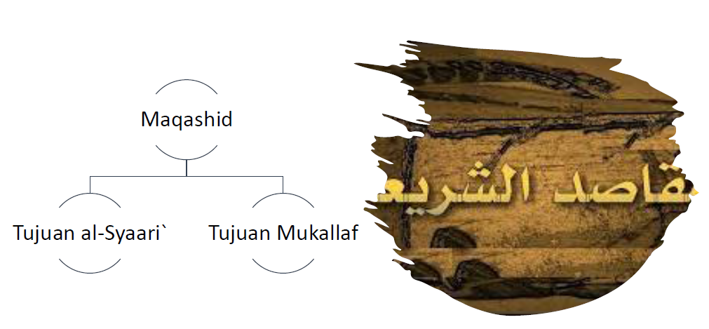

Slide 5
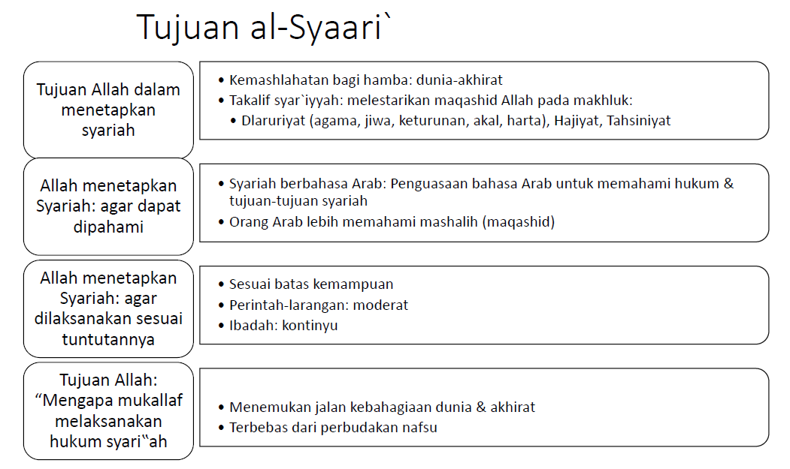

Slide 6
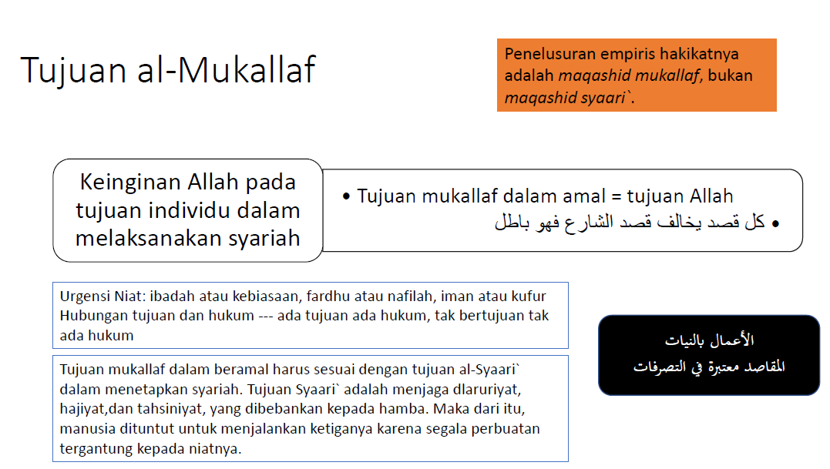

Slide 7
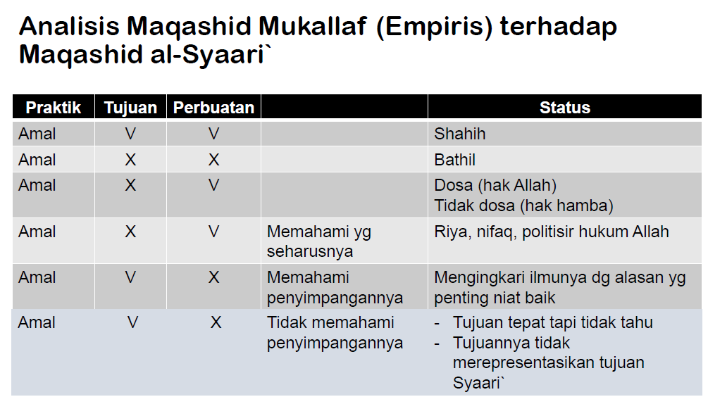

Slide 8
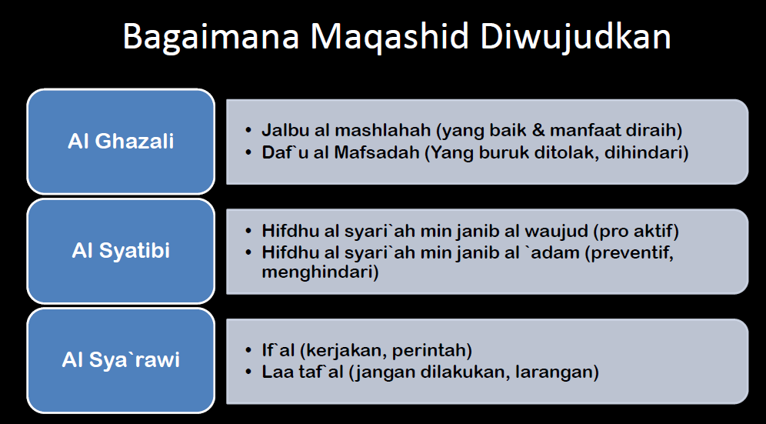

Slide 9
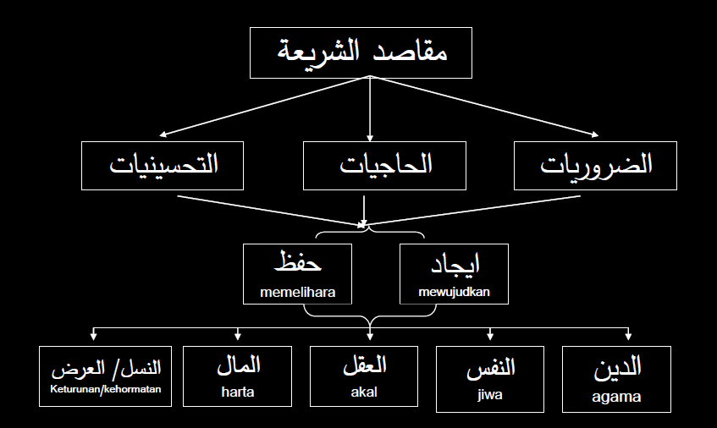

Slide 10
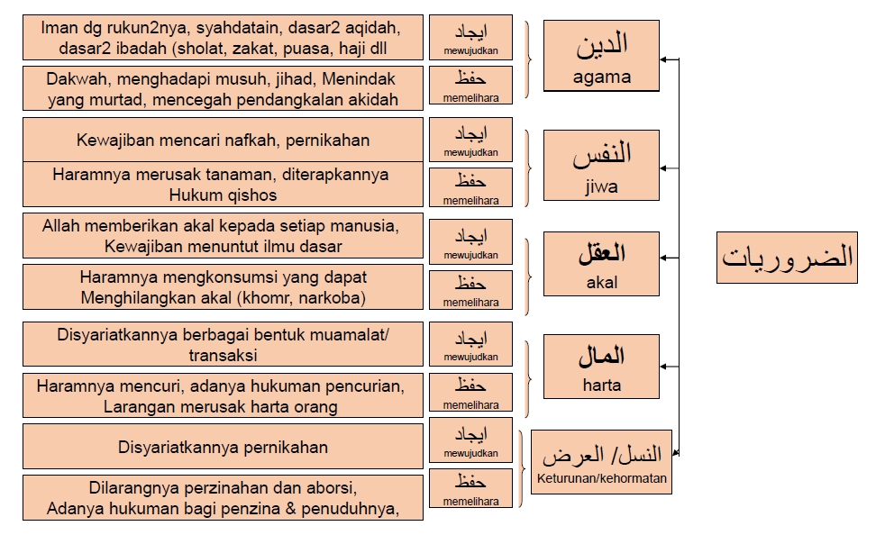

Slide 11
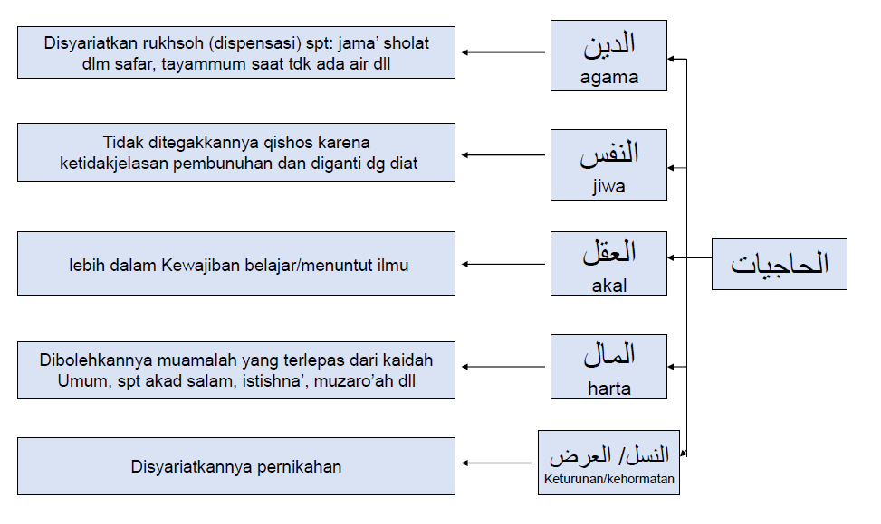

Slide 12
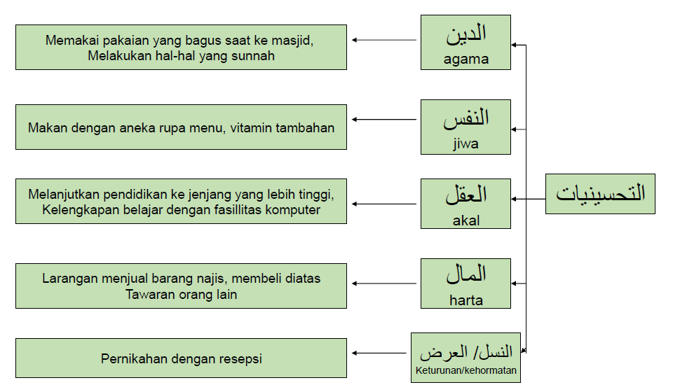

Slide 13
Perencanaan Keuangan Syariah
Sakinah bi maqosid syariah

Slide 14
وَأَنفِقُوا مِن مَّا رَزَقْنَاكُم مِّن قَبْلِ أَن يَأْتِيَ أَحَدَكُمُ الْمَوْتُ فَيَقُولَ رَبِّ لَوْلَا أَخَّرْتَنِي إِلَى أَجَلٍ قَرِيبٍ فَأَصَّدَّقَ وَأَكُن مِّنَ الصَّالِحِينَ
10. Dan belanjakanlah sebagian dari apa yang telah Kami berikan kepadamu sebelum datang kematian kepada salah seorang di antara kamu; lalu ia berkata: "Ya Rabb-ku, mengapa Engkau tidak menangguhkan (kematian)ku sampai waktu yang dekat, yang menyebabkan aku dapat bersedekah dan aku termasuk orang-orang yang saleh?“ (Al Munafiqun : 10)

Slide 15
. وَلْيَخْشَ الَّذِينَ لَوْ تَرَكُواْ مِنْ خَلْفِهِمْ ذُرِّيَّةً ضِعَافاً خَافُواْ عَلَيْهِمْ فَلْيَتَّقُوا اللّهَ وَلْيَقُولُواْ قَوْلاً سَدِيداً
9. Dan hendaklah takut kepada Allah orang-orang yang seandainya meninggalkan dibelakang mereka anak-anak yang lemah, yang mereka khawatir terhadap (kesejahteraan) mereka. Oleh sebab itu hendaklah mereka bertakwa kepada Allah dan hendaklah mereka mengucapkan perkataan yang benar. (An Nisa : 9)

Slide 16
اِغْتَنِمْ خَمْسًا قَبْلَ خَمْسٍ : شَبَابَكَ قَبْلَ هَرَمِكَ وَ صِحَّتَكَ قَبْلَ سَقَمِكَ وَ غِنَاكَ قَبْلَ فَقْرِكَ وَ فَرَاغَكَ قَبْلَ شَغْلِكَ وَ حَيَاتَكَ قَبْلَ مَوْتِكَ
Manfaatkan lima perkara sebelum lima perkara :
[1] Waktu mudamu sebelum datang waktu tuamu,
[2] Waktu sehatmu sebelum datang waktu sakitmu,
[3] Masa kayamu sebelum datang masa kefakiranmu,
[4] Masa luangmu sebelum datang masa sibukmu,
[5] Hidupmu sebelum datang kematianmu.”
(HR. Al Hakim)

Slide 17
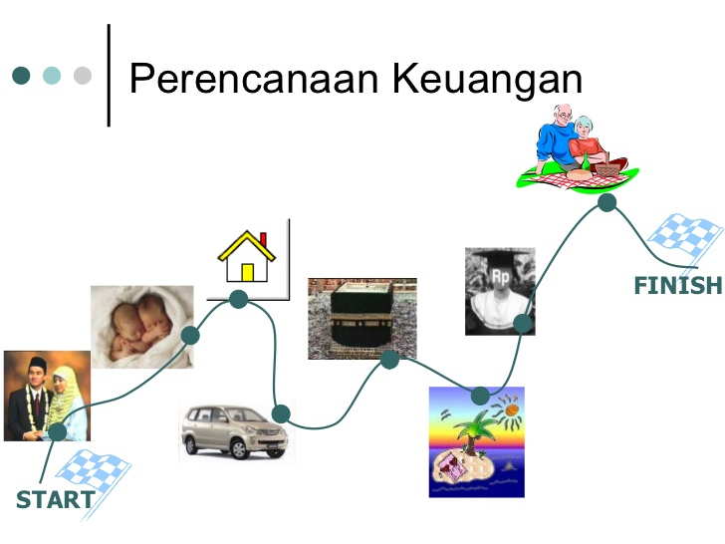

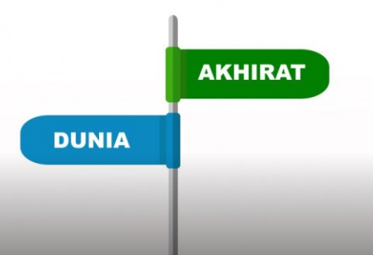

Slide 18
Program AWP Syariah berbasis Aplikasi IFPE (Indonesia Financial Planning Engine)
Perencanaan anggaran
Perencanaan asuransi jiwa syariah
Perencanaan dana pensiun
Perencanaan dana Pendidikan anak
Perencanaan pembelian rumah
Perencanaan ibadah haji
Laporan keuangan pribadi

Slide 19
Perencanaan Keuangan Sakinah
Pribadi
Keluarga
Ibadah
Kebutuhan
Kesehatan
Pendidikan
Liburan
Hari tua
Waris
Investasi

Slide 20
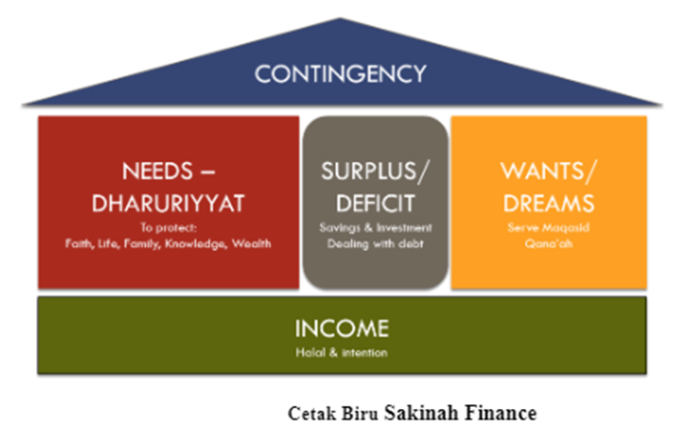
Sakinah Finance - Dr Murniarti

Slide 21
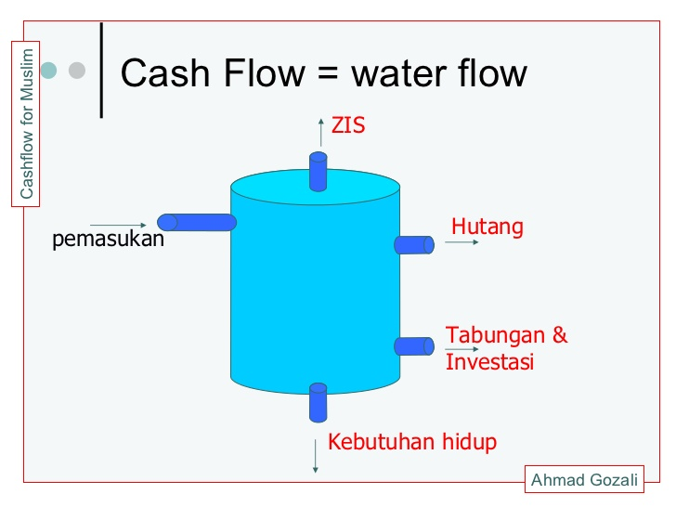

Slide 22
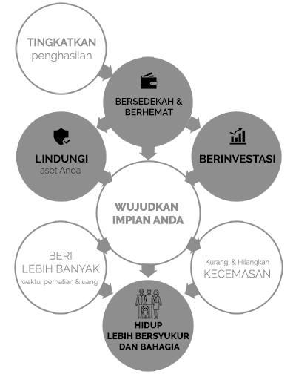
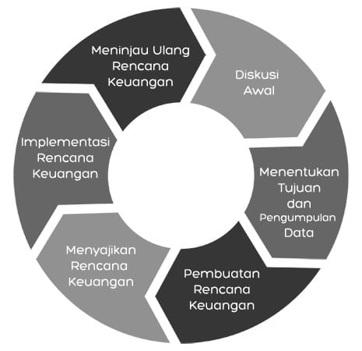
Perencanaan Keuangan

Slide 23




Slide 24


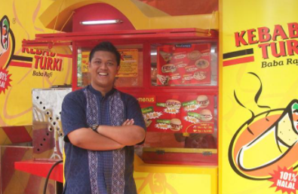

Notes:
Hendy setiono

Slide 25
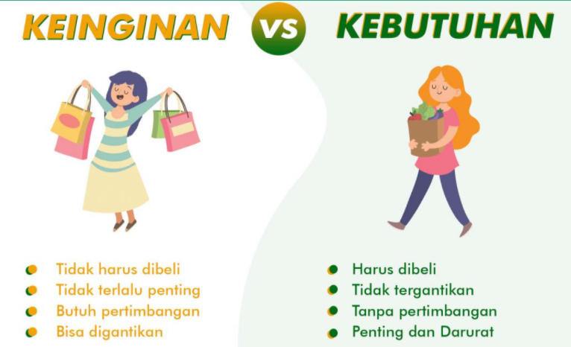

Slide 26
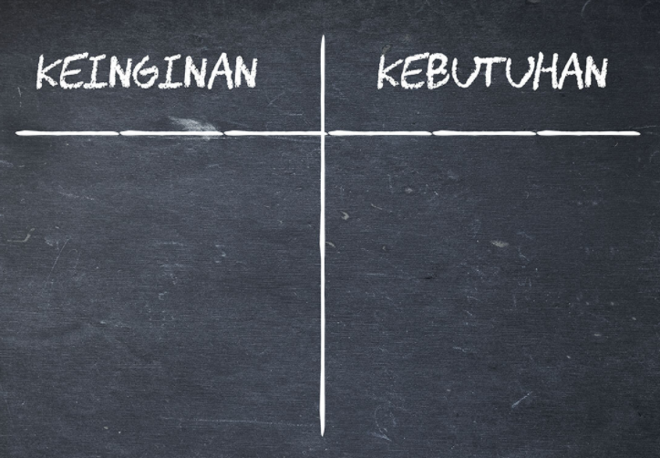

Slide 27
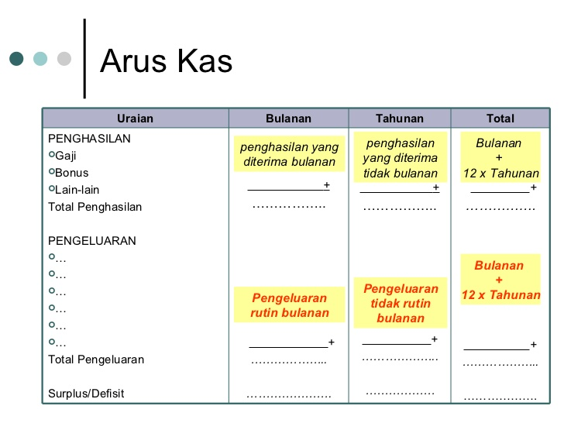

Slide 28
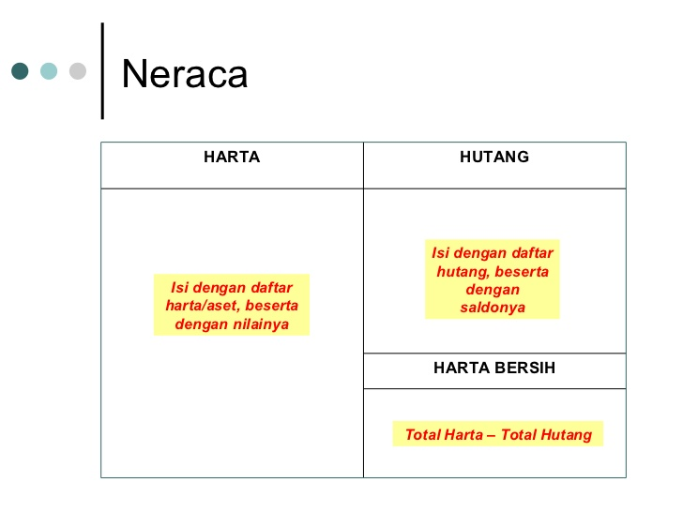

Slide 29
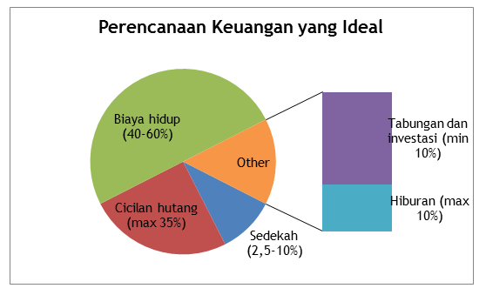

Slide 30
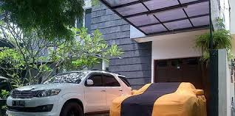


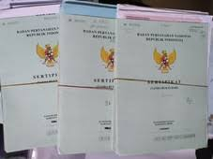


Slide 31
THANKS! & Syukron
Email
ahmaddahlanmalik@email.com / ahmad.malik@uisi.ac.id
Phone & Whatsapps
085732126165

